Slide 1
Отчет по учебной практике ПМ04 Сопровождение и обслуживание программного обеспечения компьютерных систем
Студента: Жуйкова Александра Андреевича
Группы 22п-1
Руководитель практики: Калинин Арсений Олегович

Slide 2
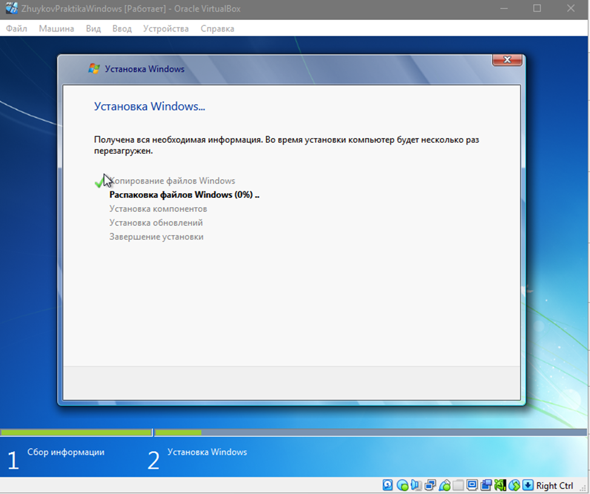
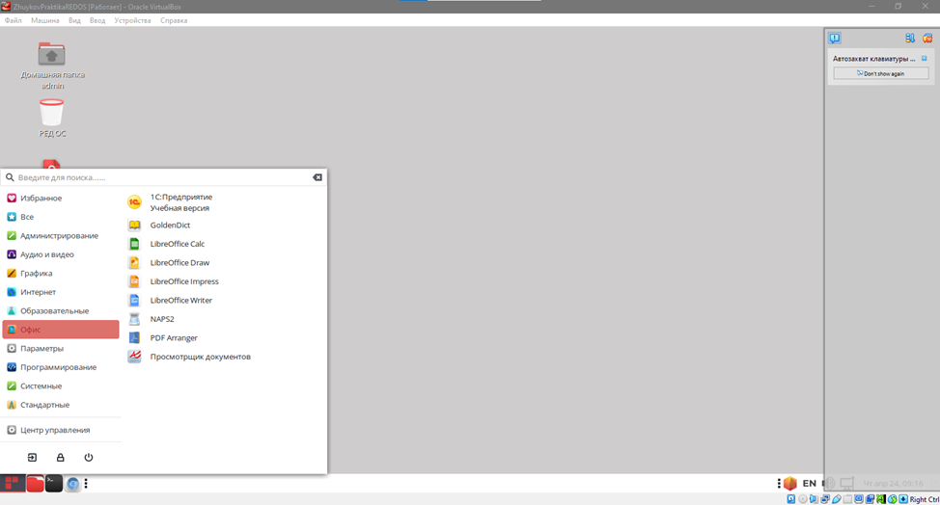
Virtual Box
Я установил Windows 7, RedOS, Ubuntu и OpenMediaVault На виртуальной машине VirtualBox

Slide 3
RedOS
В операционной системе RedOS я установил следующие программы:
1С предприятие(учебная версия) RedDatabase Браузер FireFox Антивирус Kaspersky RedExpert
Настроил прокси сервер и установил сертификаты

Slide 4
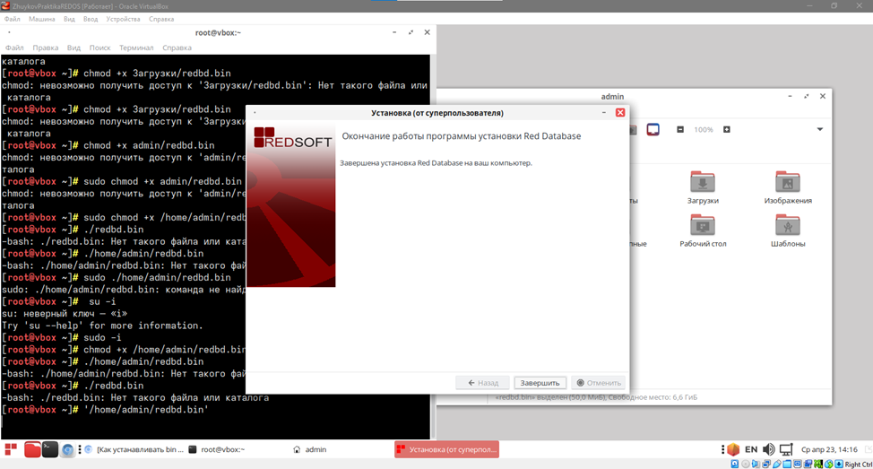
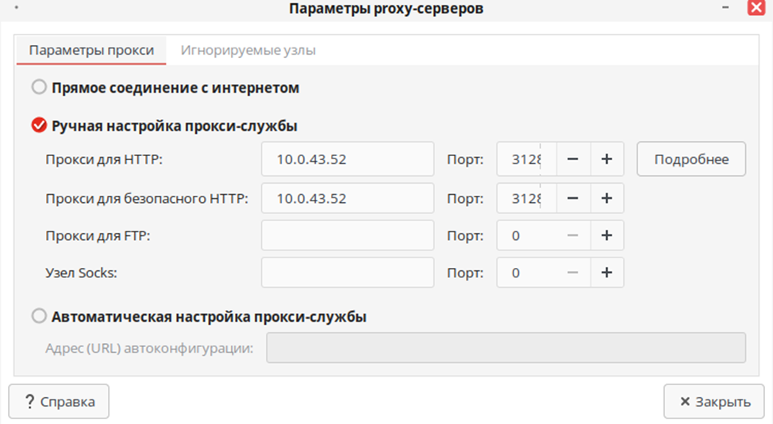
RedOS

Slide 5

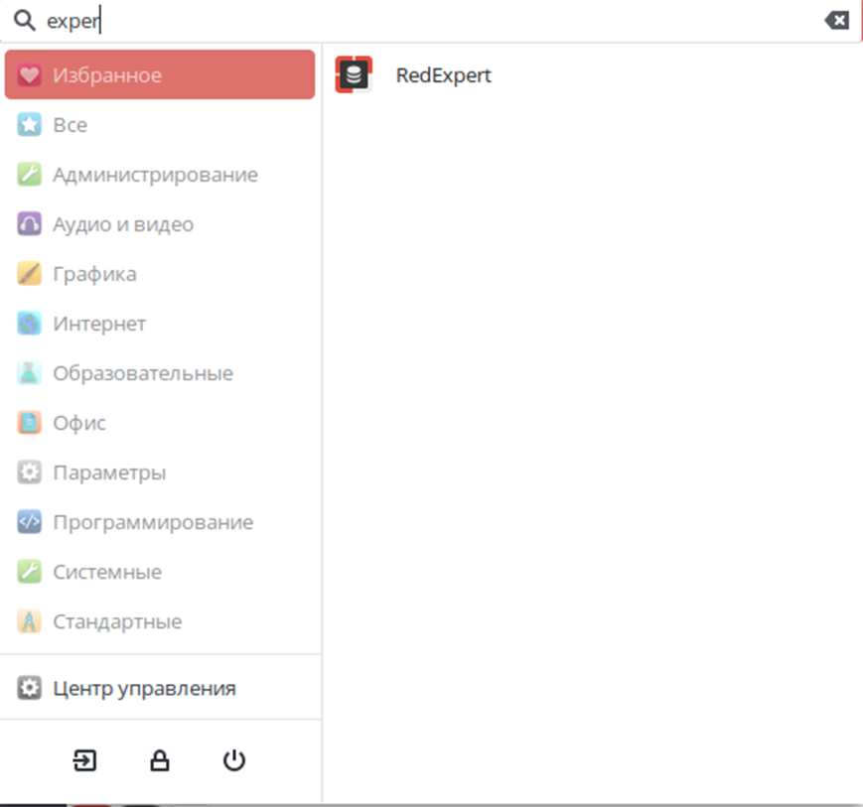
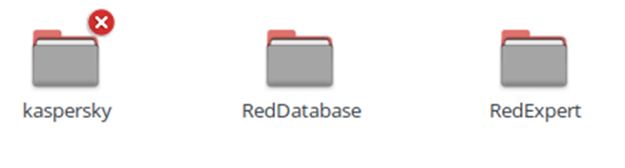
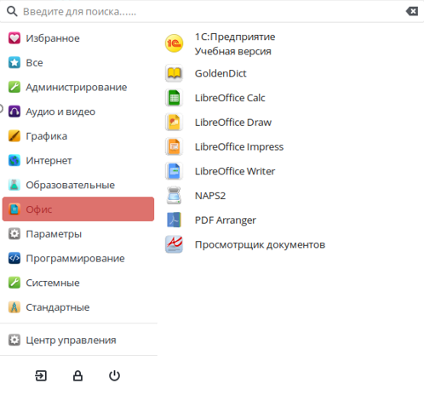
RedOS

Slide 6
OpenMediaVault
Я написал пособие по установке OpenMediaVault, которое находится в отчете

Slide 7
Windows
На основной операционной системе Windows я установил 1C Предприятие Enterprise Edition

Slide 8
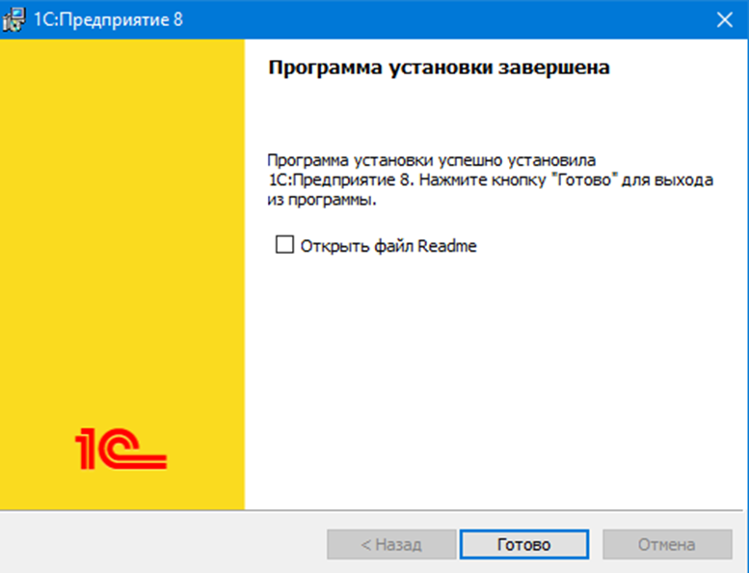
Windows

Slide 9
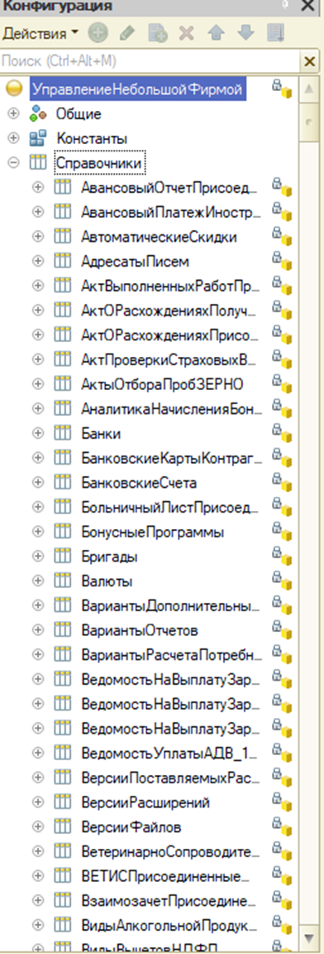
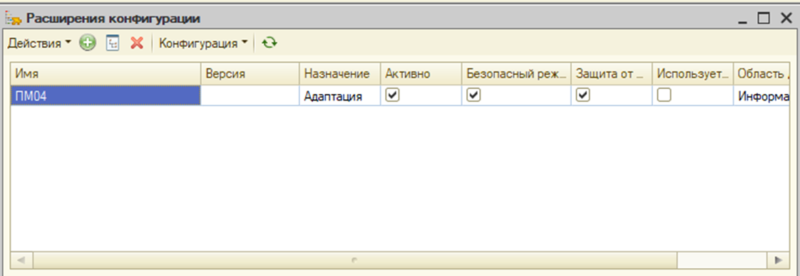
1С Предприятие
В 1С Предприятие Enterprise Edition я развернул УНФ и добавил расширение конфигурации

Slide 10
Windows
Так же на основную ОС Windows я установил SQL Management Studio 20
Развернул данную нам БД и написал приложение на C# для добавления, удаления и редактирования данных в этой базе данных

Slide 11
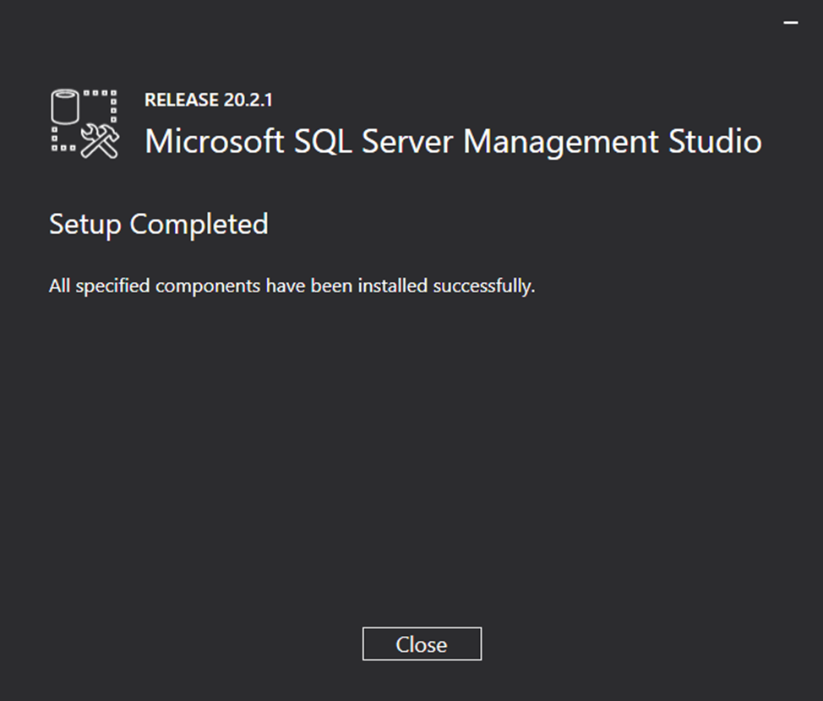
SSMS

Slide 12
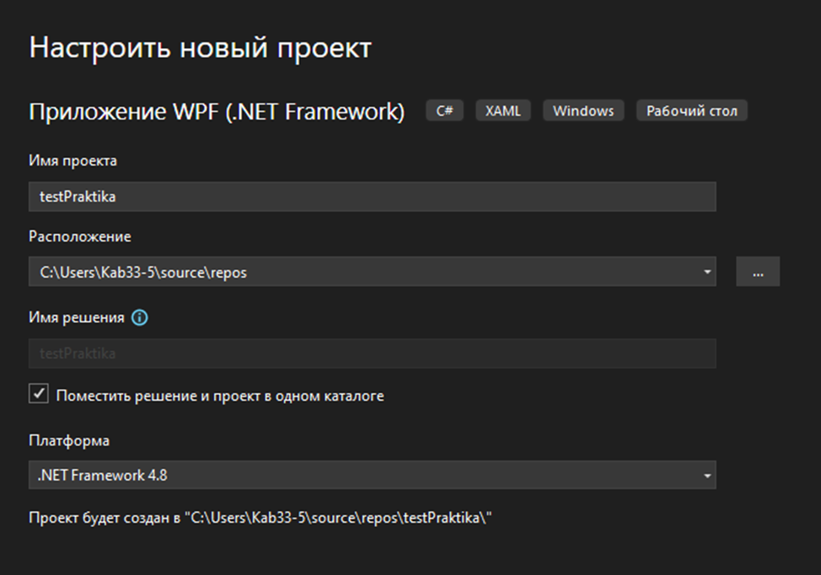
Visual Studio

Slide 13
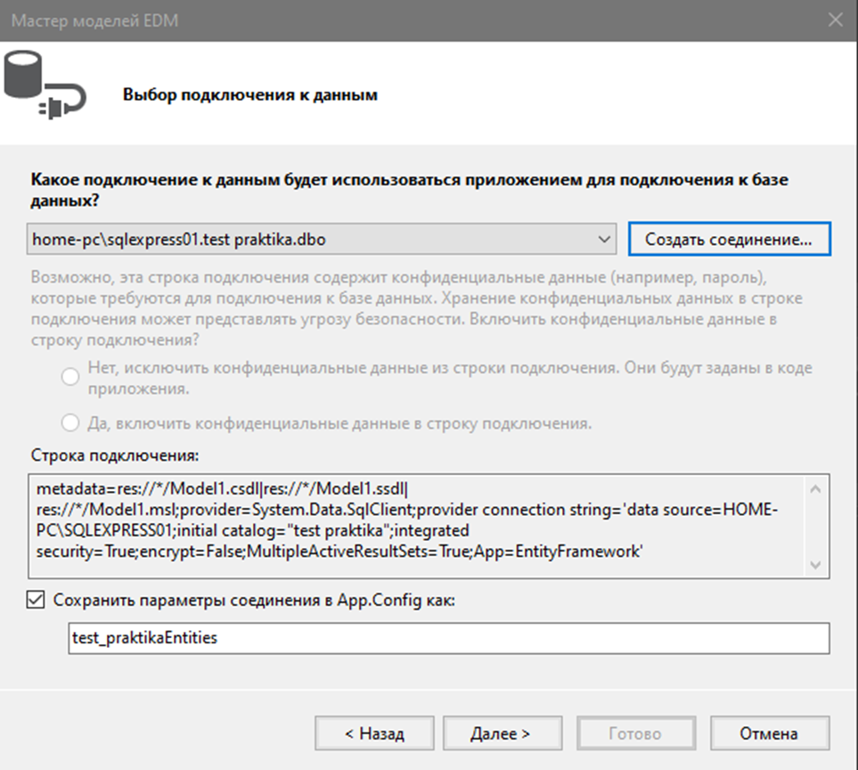
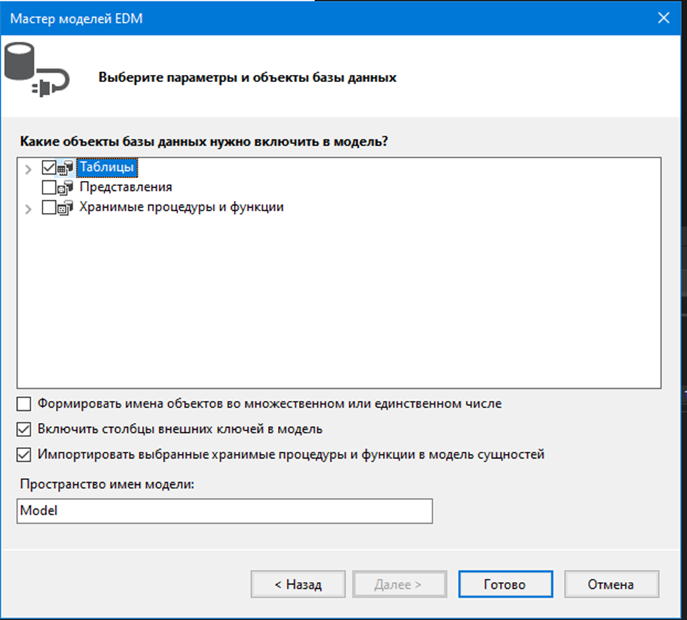
Visual Studio
Visual Studio

Slide 14
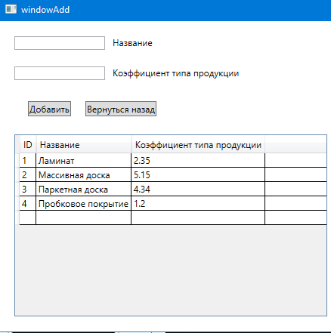
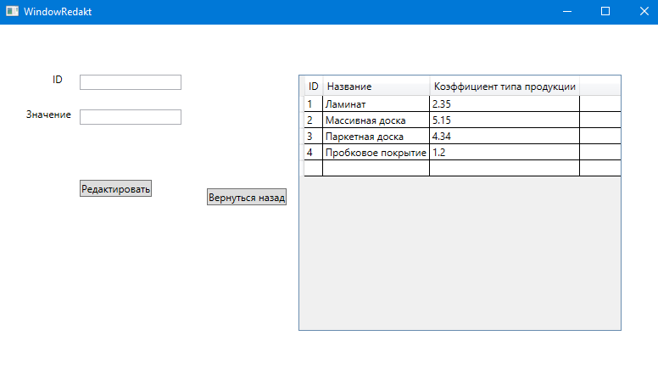
Visual Studio

Slide 15
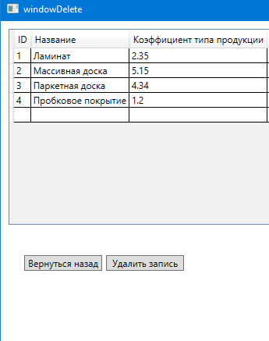
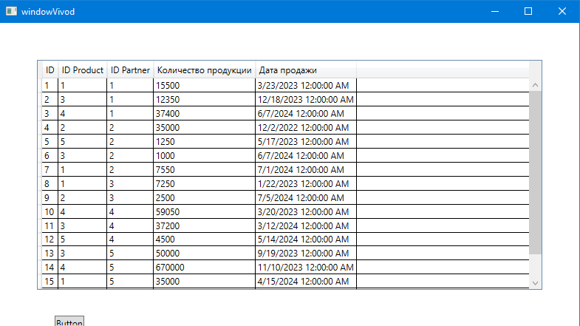
Visual Studio

